Slide 1
中化环境电子招投标平台
竞争性谈判流程
上海汇招
解决方案事业部编写

Slide 2
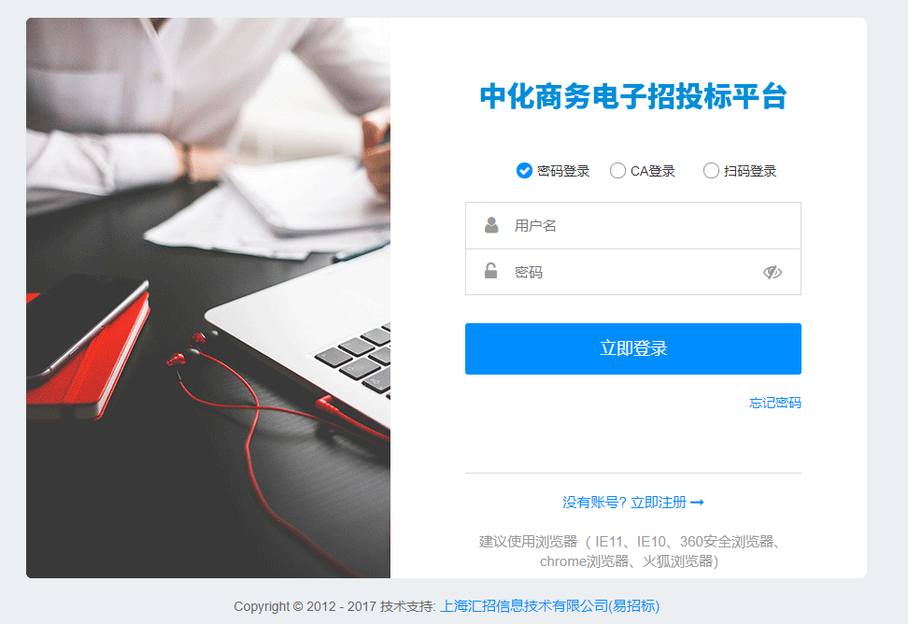
登录页面
1.打开浏览器登录中化商务电子招投标平台，登录方式提供三种[帐号密码登录]，[CA登录],[扫码登录]，本文档仅对帐号密码登录方式做引导解释。
登录页面地址：http://e.sinochemitc.com/ebidding/login

Slide 3
竞争性谈判

Slide 4
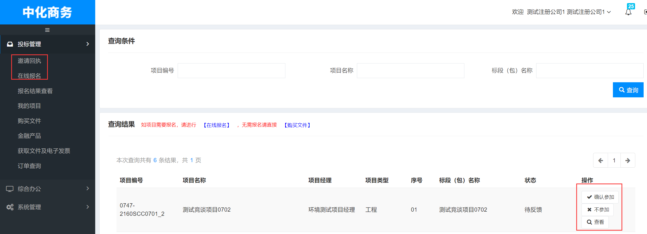
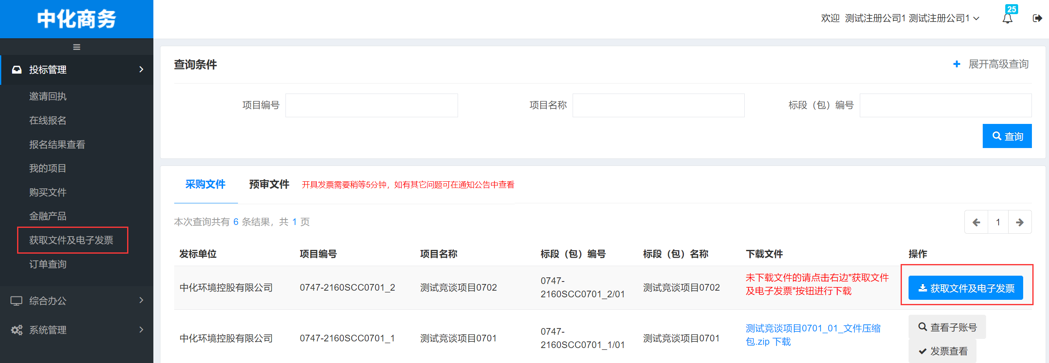
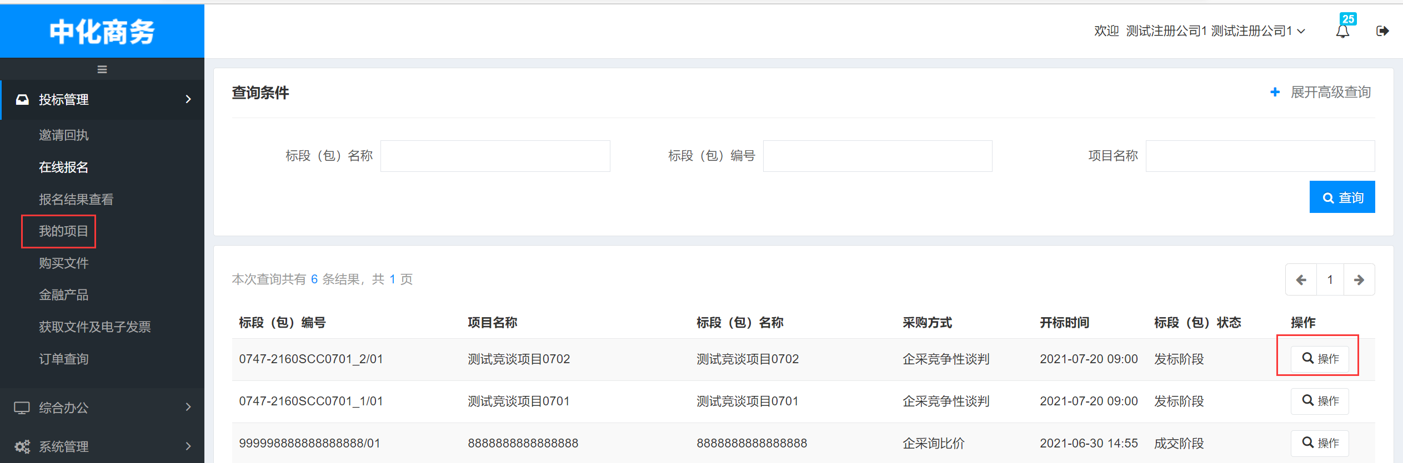
竞争性谈判邀请回执
1.投标人，根据该页面提示，操作是否参加改项目。
2.如“确认参加”需要该项目，需点击“获取文件即电子发票”页面获取文件。
3.获取完毕之后，可到“我的项目 ”页面，对该项目进行操作。
注意：公开报名项目，需点开在线报名操作。
登录页面地址：http://e.sinochemitc.com/ebidding/login

Slide 5
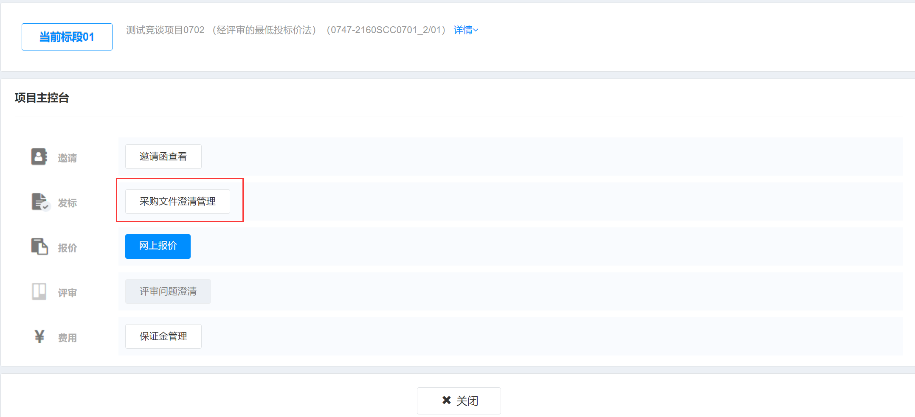
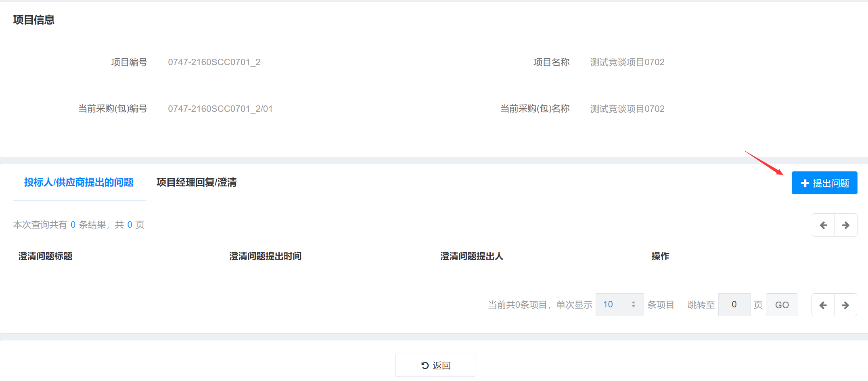
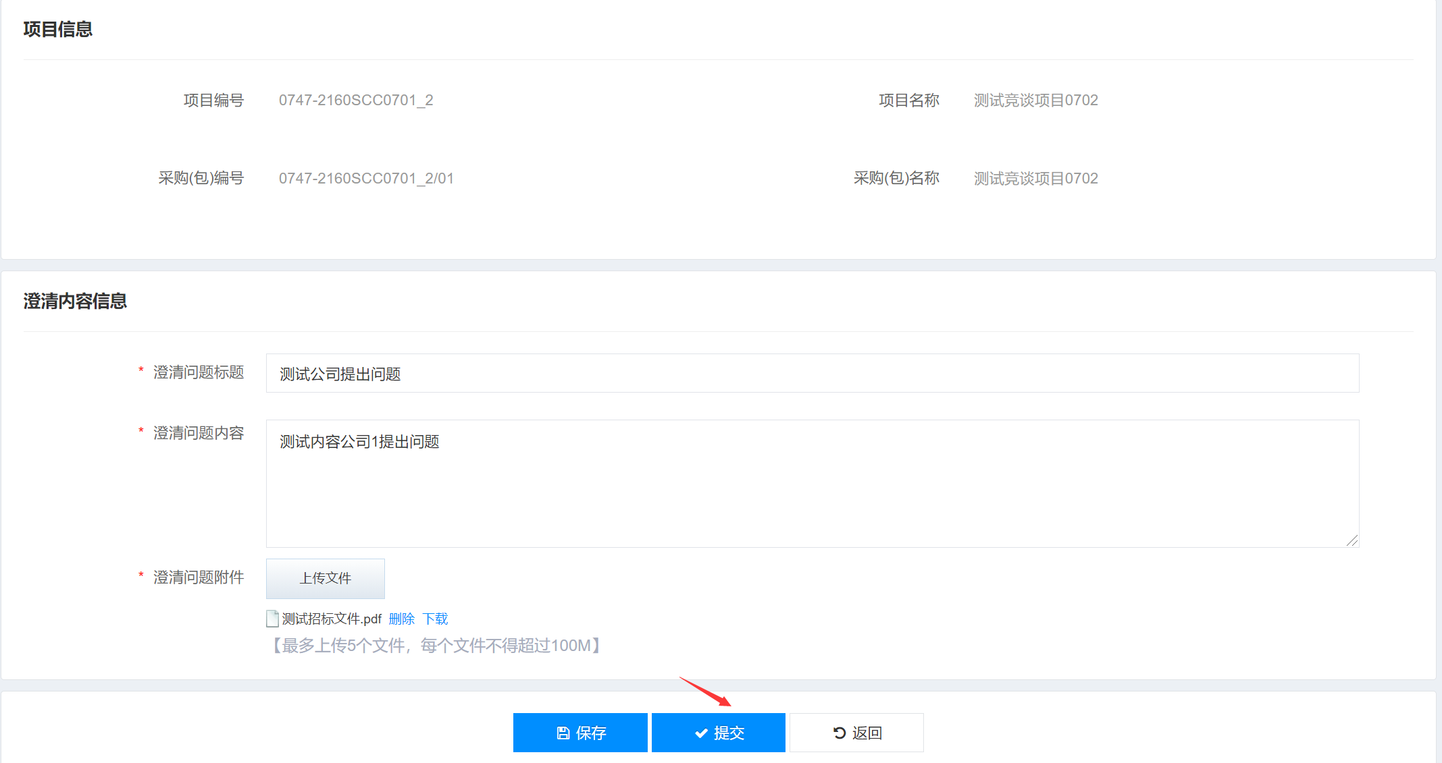
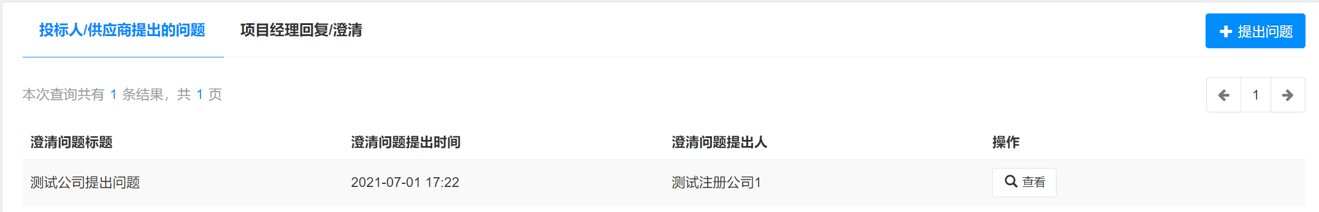
主控台页面
1.点击操作进入主控台页面。
2.“采购文件澄清管理”页面，即可以对采购文件提出问题，项目经理可对此进行回复（不是必要操作）。
注意：
1.主控台信息蓝色图标为当前阶段可操作项。
2.主控台信息灰色图标为当前阶段不可操作项。
3.评审管理澄清同采购文件澄清管理一致，项目经理和评审专家进行回复。
登录页面地址：http://e.sinochemitc.com/ebidding/login

Slide 6
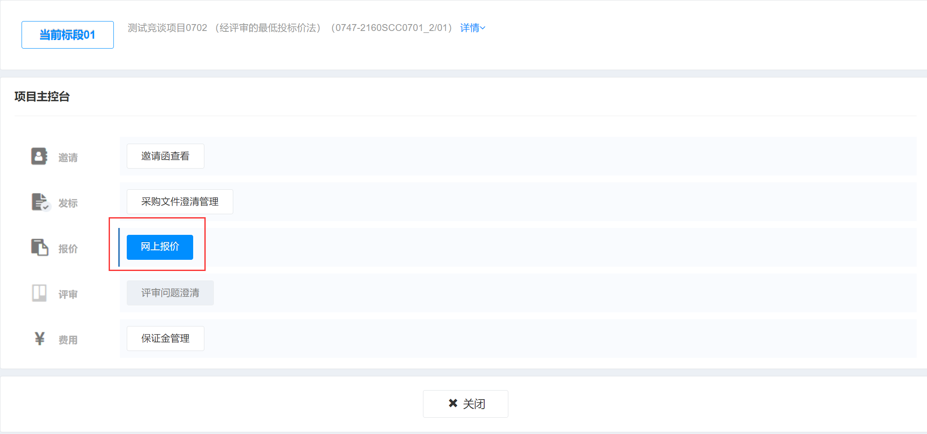
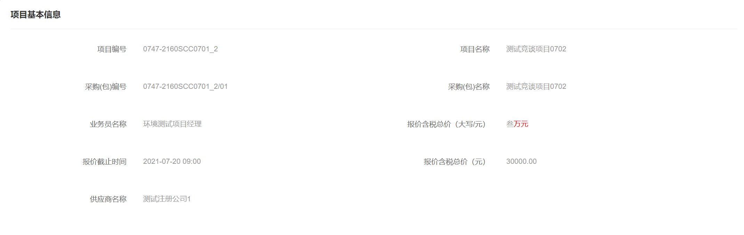
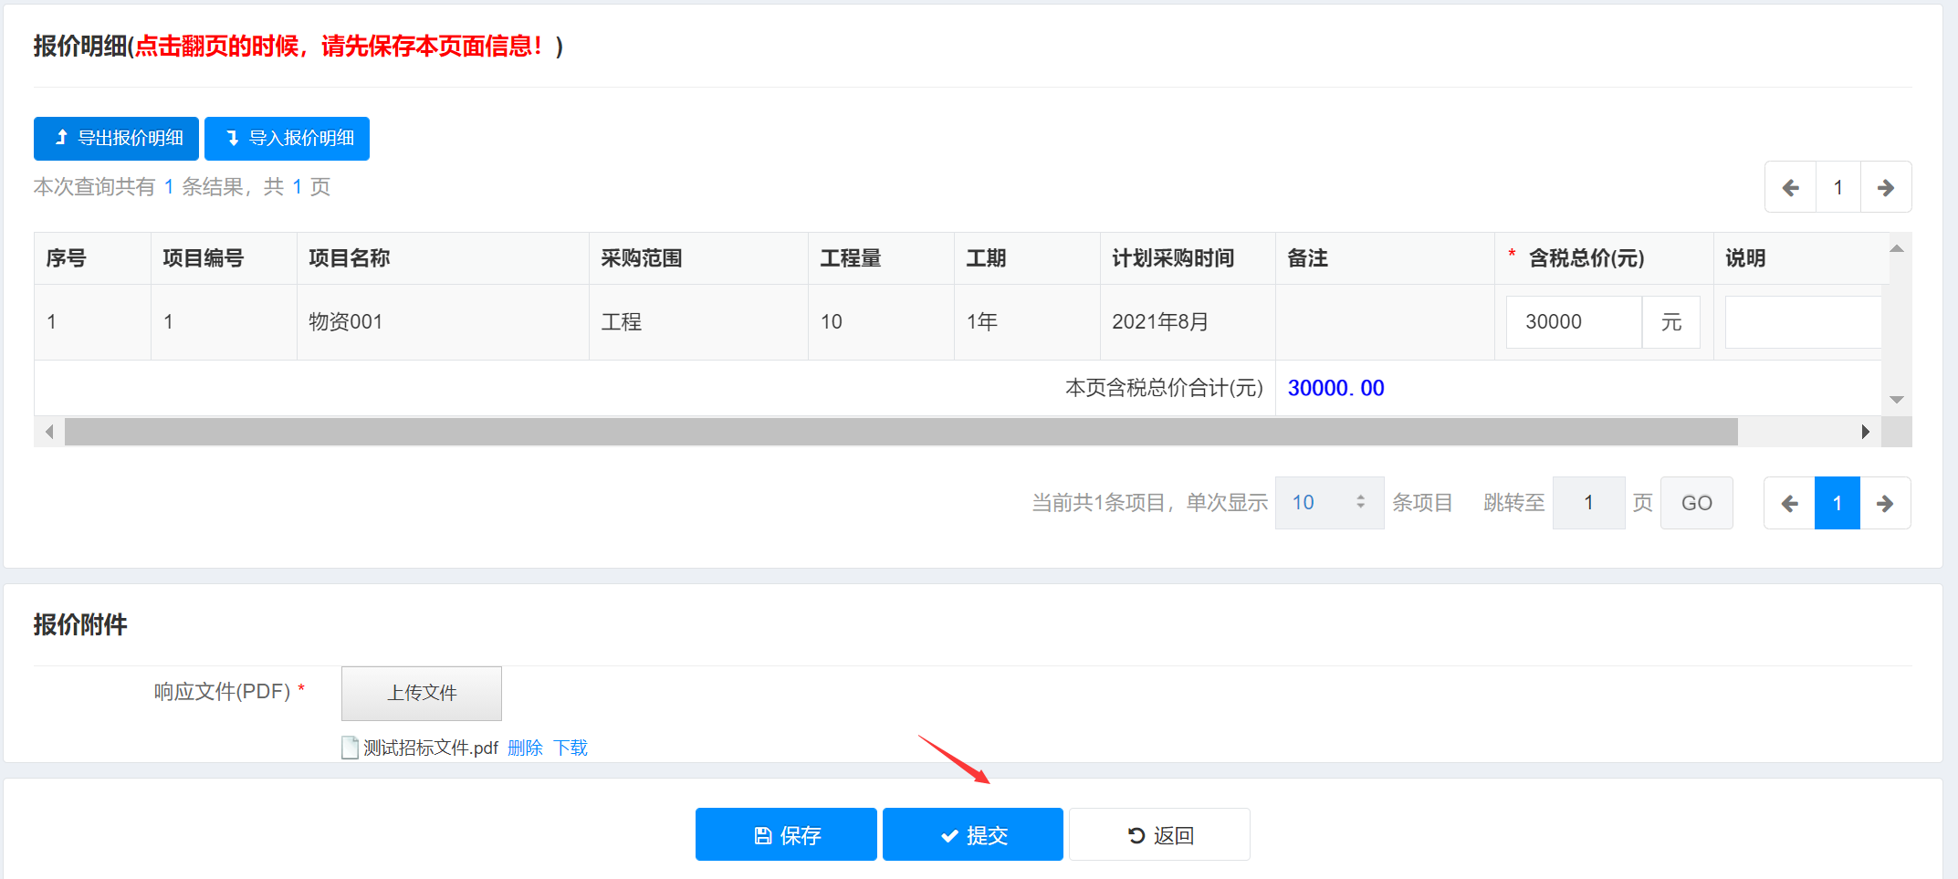
竞争性谈判网上报价页面
1.可查看项目基本信息，填写报价明细，提交报价响应附件。
2.“保存”即为保存报价信息，“提交”即为提交报价。
注意：提交报价之后，在报价截止时间内，可重新提交报价。
登录页面地址：http://e.sinochemitc.com/ebidding/login

Slide 7
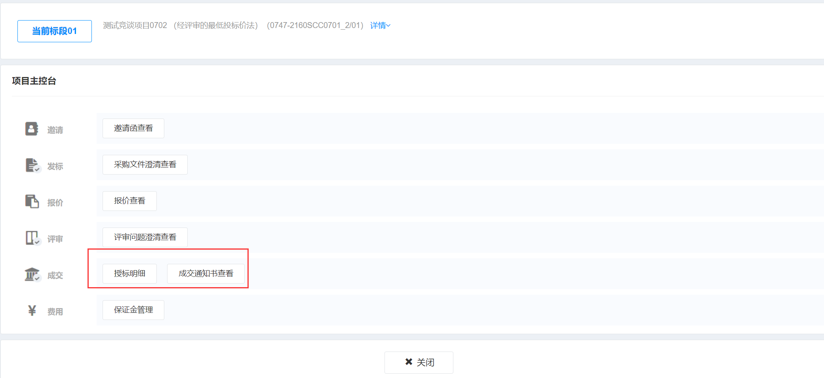
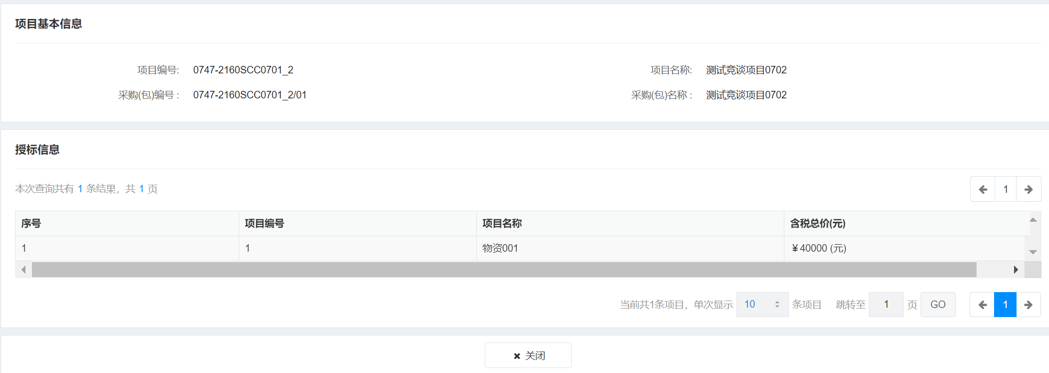
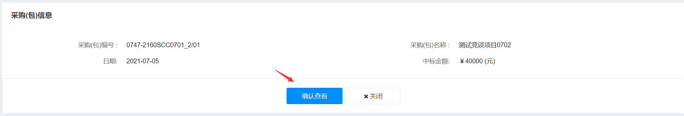
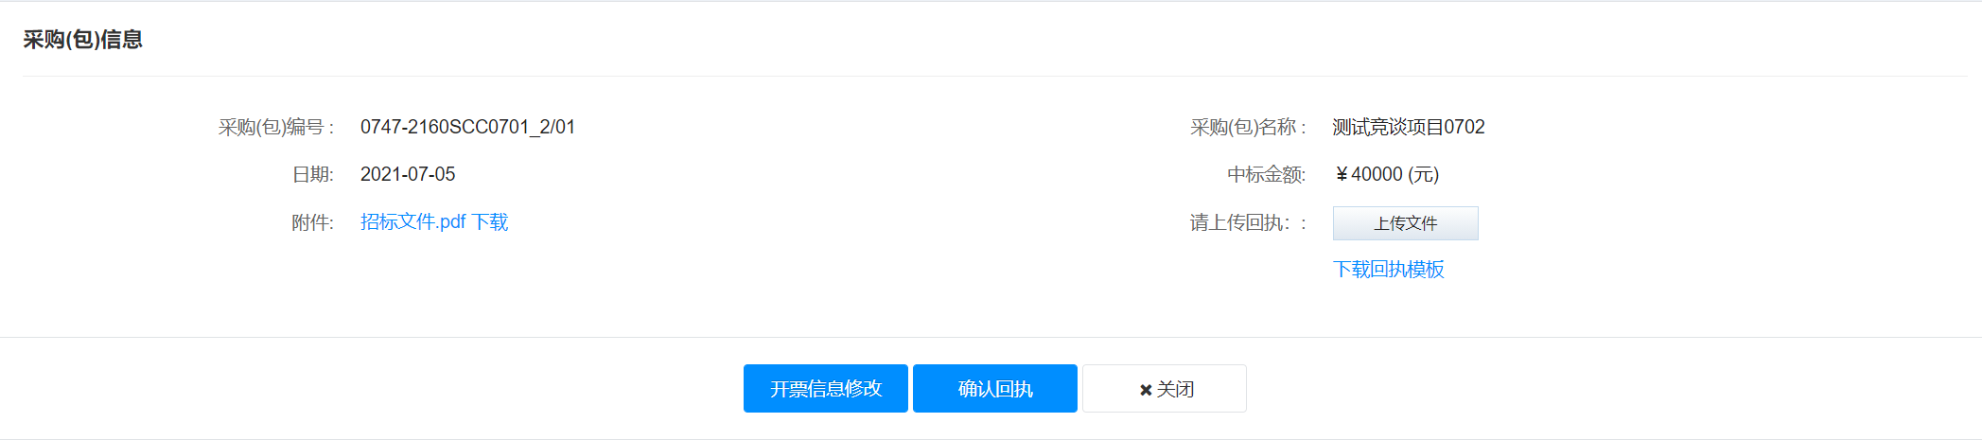
竞争性谈判成交环节页面
1.成交环节，投标人可查看授标明细和成交通知书。
2.授标明细：项目基本信息和报价信息。
3.成交通知书查看，点击确认查看即可查看通知书。
4.查看后，投标人可进行“开票信息修改”和“确认回执”操作。
测试环境登录页面地址：http://etest.sinochemitc.com/ebidding/login

Slide 8
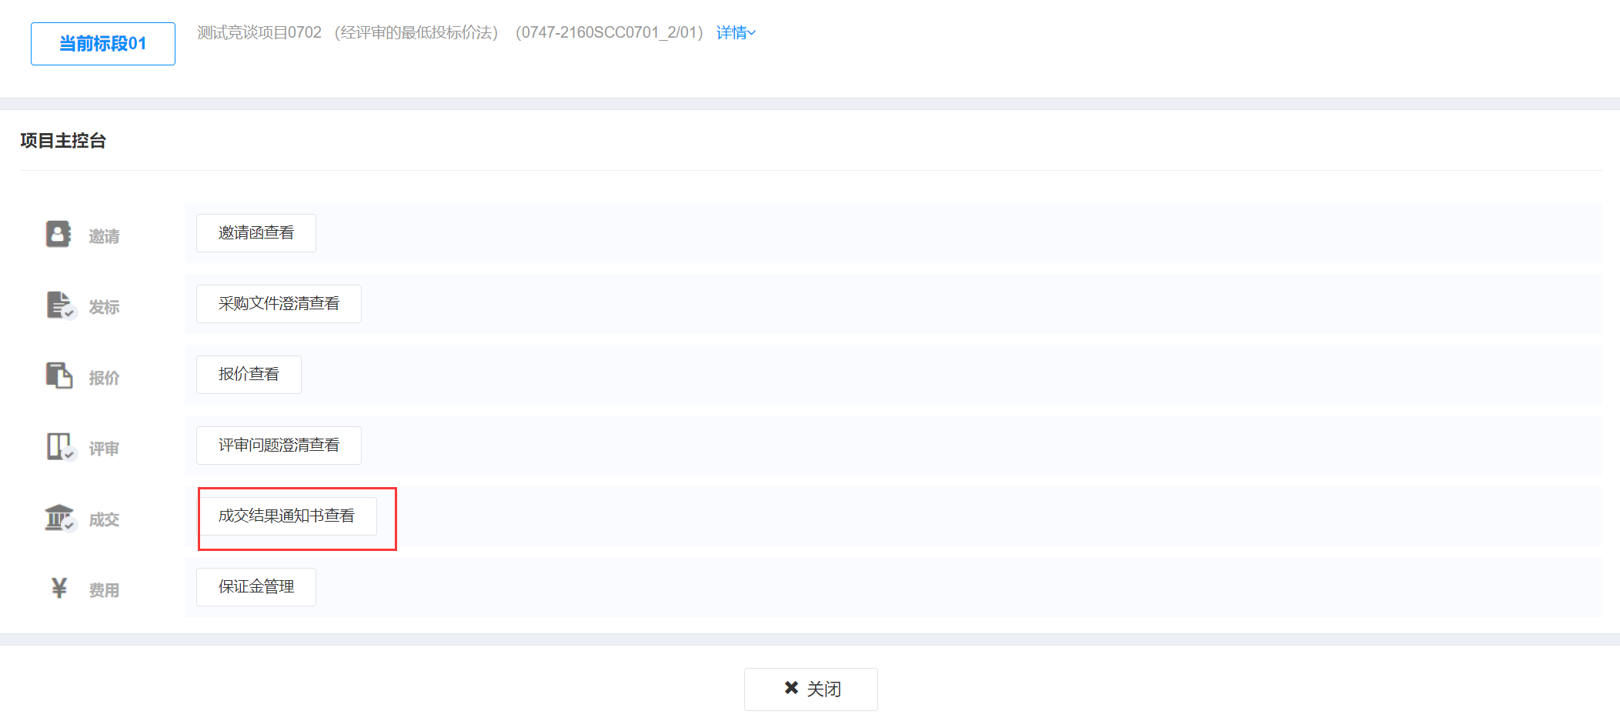
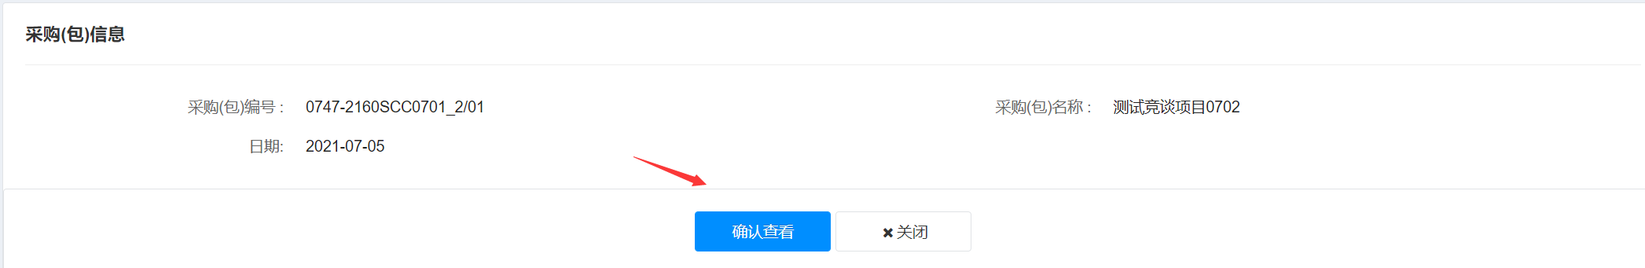
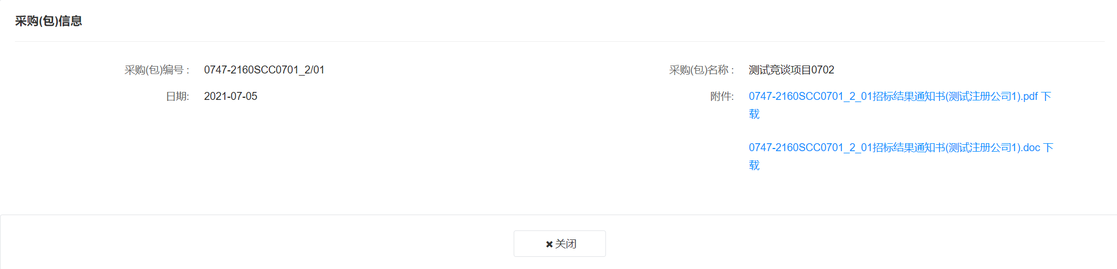
竞争性谈判项目成交环节未中标投标人页面
1.成交环节，未中标投标人可进行成交结果通知书查看。
2.成交结果通知书查看，点击确认查看即可查看通知书。
测试环境登录页面地址：http://etest.sinochemitc.com/ebidding/login

Slide 9
谢谢观看

